Slide 1
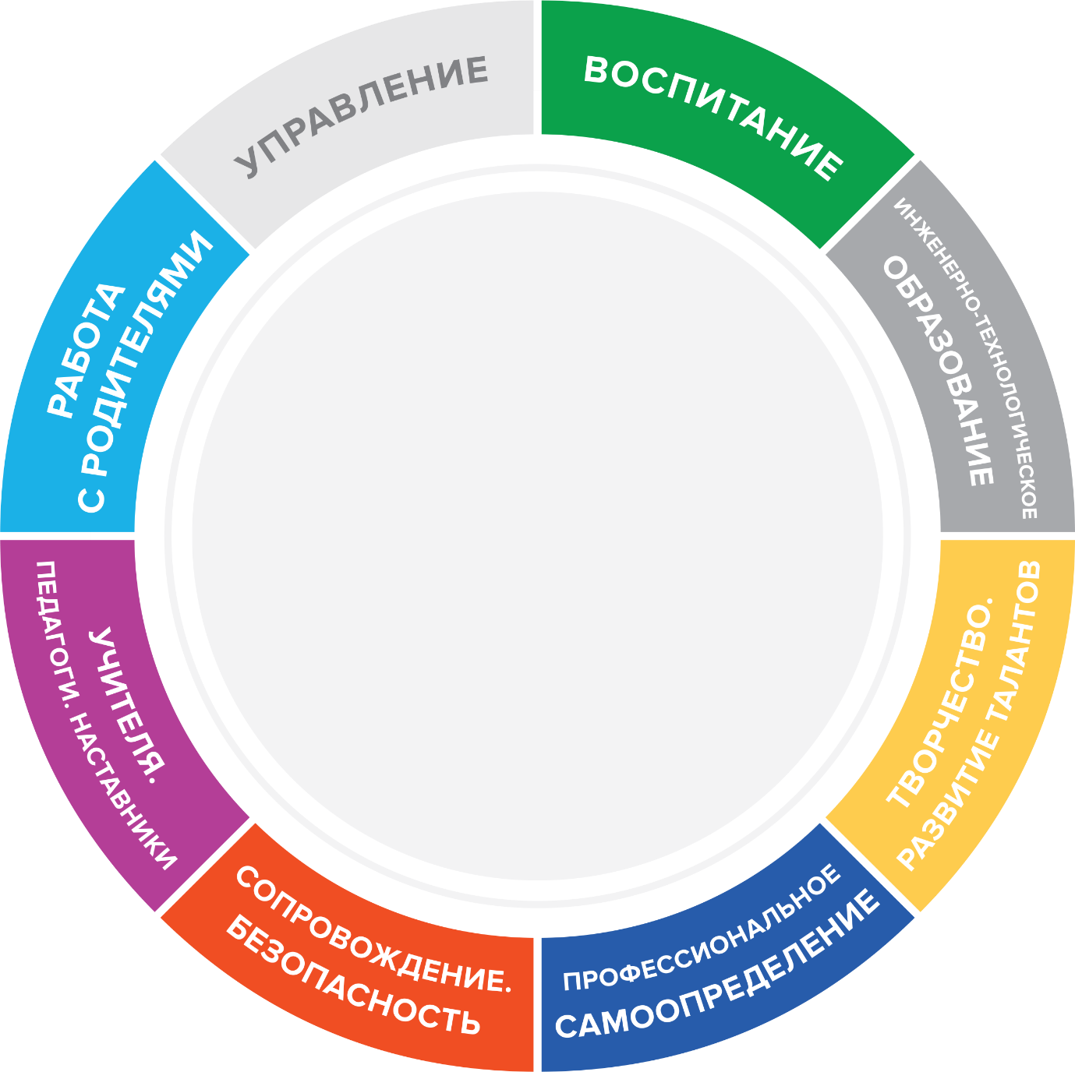
ОСНОВНЫЕ НАПРАВЛЕНИЯ ДЕЯТЕЛЬНОСТИ И ДЕЛОПРОИЗВОДСТВО В ШКОЛЬНОЙ БИБЛИОТЕКЕ: НОРМЫ И ТРЕБОВАНИЯ 2024 ГОДА
22-24 АВГУСТА
2024 ГОДА | ТОМСК
Астапова Елена Викторовна, старший методист ОГБУДПО «РЦРПК»
FORUM.TOIPKRO.RU/AVGUSTPRO VK.COM/AUGUSTPRO2024

Slide 2
Нормативно-правовое обеспечение деятельности школьных библиотек
Уровни:
документы международного уровня, ориентирующие и направляющие деятельность школьных библиотек (ШБ). К этой группе относятся документы ООН, ЮНЕСКО, ИФЛА, международные соглашения и стандарты;
законодательство Российской Федерации, касающееся проблем сохранения и использования культурного наследия, доступа всех категорий граждан к информации, организации рекламы;
отраслевые федеральные законы («Об образовании», «О библиотечном деле»);
нормативные документы, подготовленные федеральными органами управления и касающиеся деятельности школьных библиотек (в том числе ГОСТы);
региональное законодательство, относящееся к деятельности школьных библиотек;
территориальные нормативные и методические документы;
документы, разработанные в образовательной организации и утвержденные его руководителем.
законодательство Российской Федерации
отраслевые федеральные законы
нормативные документы, подготовленные федеральными органами управления и касающиеся деятельности школьных библиотек
региональное законодательство, относящееся к деятельности школьных библиотек

Slide 3
Нормативно-правовое обеспечение деятельности школьных библиотек
Федеральный закон о библиотечном деле
(изм. 14.04.2023)
Статья 11. Статус библиотек
Статья 12. Обязанности библиотек
Статья 13. Права библиотек
Гражданский кодекс Российской Федерации - часть четвертая (авторское право)
О некоторых вопросах, возникших в связи с введением в действие части четвертой Гражданского кодекса Российской Федерации
Федеральный закон РФ «Об информации, информационных технологиях и о защите информации»
Федеральный закон «О защите детей от информации, причиняющей вред их здоровью и развитию»
Стратегия государственной молодежной политики РФ

Slide 4
Нормативно-правовое обеспечение деятельности школьных библиотек
Распоряжение Правительства Российской Федерации от 13.03.2021 № 608-р «Об утверждении Стратегии развития библиотечного дела в Российской Федерации до 2030 года» (с изменениями на 15 декабря 2021 года)
Распоряжение Правительства Российской Федерации от 07.07.2021 № 1828-р «Об утверждении прилагаемого плана мероприятий по реализации Стратегии развития библиотечного дела в Российской Федерации на период до 2030 года»
Распоряжение Правительства Российской Федерации от 28.04.2023 № 1105-р «Об утверждении Концепции информационной безопасности детей в Российской Федерации»
законодательство Российской Федерации
отраслевые федеральные законы
нормативные документы, подготовленные федеральными органами управления и касающиеся деятельности школьных библиотек
региональное законодательство, относящееся к деятельности школьных библиотек

Slide 5
Нормативно-правовое обеспечение деятельности школьных библиотек
Приказ Минкультуры России № 115 от 02.02.2017 г. «О внесении изменений в Порядок учета документов, входящих в состав библиотечного фонда, утвержденный приказом Министерства культуры Российской Федерации от 8 октября 2012 г. № 1077».
Приказ Министерства культуры Российской Федерации от 8 октября 2012 г. № 1077 г. Москва “Об утверждении Порядка учета документов, входящих в состав библиотечного фонда”.
ГОСТ Р 7.0.100-2018 Библиографическая запись. Библиографическое описание
ГОСТ Р 7.0.108-2022 Библиографические ссылки на электронные документы, размещенные в информационно-телекоммуникационных сетях
Гост 7.60-2020. Система стандартов по информации, библиотечному и издательскому делу
ГОСТ 7.76-96. Комплектование фонда документов. Библиографирование. Каталогизация. Термины и определения.
ГОСТ Р 7.0.20-2014. Библиотечная статистика: показатели и единицы исчисления
ГОСТ Р 7.0.93-2015. Библиотечный фонд. Технология формирования
ГОСТ Р 7.0.3-2006. Издания. Основные элементы. Термины и определения.
ГОСТ Р 7.0.95-2015. Электронные документы. Основные виды, выходные сведения, технологические характеристики
законодательство Российской Федерации
отраслевые федеральные законы
нормативные документы, подготовленные федеральными органами управления различных ведомств и касающиеся деятельности школьных библиотек
региональное законодательство, относящееся к деятельности школьных библиотек

Slide 6
Приказ Министерства культуры РФ от 8 октября 2012 г. N 1077
«Об утверждении Порядка учета документов, входящих в состав библиотечного фонда»
В редакции Приказа Минкультуры РФ от 02.02.2017 N 115
Приложение. Порядок учета документов, входящих в состав библиотечного фонда
!
Пункт 1.4: Учету подлежат все документы (постоянного, длительного, временного хранения), поступающие в фонд библиотеки и выбывающие из фонда библиотеки, независимо от вида носителя.
Пункт 4.3: Документы, поступающие в библиотеку, подлежат суммарному учету

Slide 7
Приказ Министерства культуры РФ от 8 октября 2012 г. N 1077 "Об утверждении Порядка учета документов, входящих в состав библиотечного фонда"
!
Основные требования, предъявляемые к учету библиотечного фонда, в т.ч. соответствие номенклатуры показателей учета фонда аналогичным показателям государственной библиотечной статистики (раздел 1, п.п. 1.1-1.4)
Регистры индивидуального и суммарного учета в традиционном и (или) электронном виде (раздел 1, п. 1.5.)
Учет поступления документов в библиотечный фонд (раздел 4)
Учет выбытия документов из библиотечного фонда (раздел 5)
Алгоритм проверки наличия документов библиотечного фонда (раздел 7)
Учет документов по видам и категориям (раздел 3): печатные издания и неопубликованные документы (п.3.1); аудиовизуальные документы (п.3.2); документы на микроформах (п.3.3); электронные документы (п.3.4)
Единицы учета– унифицированные единицы учета (раздел 2, пп.2.1-2.2)
Учет итогов движения библиотечного фонда (раздел 6)
Делопроизводство в организации учета фонда (раздел 8)

Slide 8
I. Общая документация
!
1. Положение о библиотеке общеобразовательного учебного заведения (утверждается директором школы).
2. Паспорт библиотеки.
3. Правила пользования библиотекой общеобразовательного учебного заведения (утверждаются директором школы).
4. Должностные обязанности работников библиотеки (утверждаются директором школы).
5. Годовой и месячный план работы библиотеки (является составной частью годового плана работы школы, утверждается директором школы).
6. Дневник учета работы школьной библиотеки (хранится 3 года).
7. График и расписание работы библиотеки.
8. Отчет о работе библиотеки за предыдущий год.

Slide 9
II. Документы по основному фонду
1. Книги суммарного учета.
2. Инвентарные книги.
3. Папка с копиями накладных.
4. Акты о проведении проверки фонда.
5. Папка актов движения фонда(списание, передача).
6.Тетрадь учета литературы, принятой взамен утерянной.
7. Журнал учета изданий, не подлежащих записи в инвентарную книгу (брошюр).
8. Журнал учета библиографических справок.
9. Картотека регистрации периодических изданий.
10. Читательские формуляры.
!

Slide 10
III. Документы по учебному фонду
1.Книга суммарного учета.
2. Картотека учебников (учетные карточки документов).
3. План (отчет) работы с учебным фондом.
4.Копии накладных по доставке учебников.
5.Журнал (папка) учета поступивших учебников.
6. Папка актов движения учебного фонда (списание, передача).
7. Тетрадь замены учебников.
8. Журнал учета регистрационных карточек картотеки учебников.
9. Журнал учета выдачи учебников по классам или индивидуальные формуляры.
10. Диагностическая карта уровня обеспеченности учебной литературой.
11. Отчет школы о количестве учебников по параллелям и областям знаний.
1. Книги суммарного учета или в другой виде регистра, принятый в библиотеке.
2. Инвентарные книги
3. Картотека
4 Журнал учета нетрадиционных носителей информации
!

Slide 11
Региональный уровень
!
Обязательные организационные распорядительные документы (раздел 2.1.)
Документы учета и контроля: основной фонд; учебный фонд (раздел 2.2.)
Положение о библиотеке ОУ (раздел 2.3)
План работы (раздел 2.4)
Отчет о работе библиотеки (раздел 2.5)
Должностная инструкция (раздел 2.6)
Порядок организации доступа в Интернет (раздел 2.7)
Комплектование библиотечного фонда (раздел 2.8)
Информационная безопасность (раздел 2.9)
Порядок обеспечения обучающихся литературой) (раздел 3)
О должности педагог-библиотекарь (раздел 4)
О создании и функционировании школьного ИБЦ (раздел 5)
Опора на опыт других регионов
Методические рекомендации по организации деятельности библиотек в образовательных учреждениях (г. Санкт-Петербург, от 18.06.2019г.)

Slide 12
Региональные документы
1. Общие положения
2. Цели и задачи библиотеки
3. Основные функции библиотеки
4. Организация деятельности библиотеки
5. Управление. Штаты
6. Права и обязанности библиотеки
7. Пользователи, их права, обязанности и ответственность
Положение о библиотеке ОУ включает разделы:

Slide 13
Сроки хранения управленческих документов
«Технология работы школьной библиотеки», разработанное коллективом Информационного центра «Библиотека имени К. Д. Ушинского» Российской академии образования.
Пособие в формате предназначено для специалистов, делающих первые шаги в освоении профессии школьного библиотекаря, а также для специалистов, не имеющих профессионального библиотечного образования

Slide 14
Сроки хранения документов
постоянно, до ликвидации библиотеки хранятся:
регистры индивидуального и суммарного учета документов библиотечного фонда (Инвентарные книги, Книги суммарного учета, учетный каталог, топографические описи и каталоги и др.),
Акты о списании исключенных объектов библиотечного фонда,
Акты о приеме-передаче списанных объектов библиотечного фонда;
в течение пяти лет хранятся:
сопроводительные документы (накладные, описи, счета-фактуры,
списки на поступающую литературу),
Акты о пожертвовании, иные документы, подтверждающие прием, перестановку, выбытие документов
Журналы (тетради) учета изданий, принятых от читателей взамен утерянных;
до окончания очередной проверки фонда хранятся:
Акты о предыдущей проверке наличия документов (инвентаризации) библиотечного фонда
!
Сроки хранения документов устанавливаются в соответствии с разделом 8 Приложения к приказу Министерства культуры РФ
от 8 октября 2012 г. N 1077

Slide 15
Пример номенклатуры дел школьной библиотеки
Индекс документов | Наименование документов | Срок хранения
05 – 01 | Акт приема-передачи фондов библиотеки. Акты инвентаризации фондов библиотеки | Постоянно
05-02 | Нормативно-правовая база, регламентирующая работу библиотеки (законы, положения, инструкции, приказы, инструктивные письма вышестоящих организаций образования и культуры) 1. Документы Международного уровня 2. Законодательство Российского Федерации 3. Нормативные документы, подготовленные федеральными органами государственной власти 4. Законодательство Томской области | Постоянно
05 – 03 | Локальные акты: Положение о библиотеке Положение о порядке предоставления в пользование обучающимся, осваивающим учебные предметы в пределах ФГОС, учебников, учебных пособий, а также учебно-методических материалов, порядке пользования учебниками… Положение о сохранности учебного фонда Положение о документах, принятых в дар Правила пользования библиотекой Должностная инструкция библиотекаря Паспорт библиотеки ИОТ | Постоянно
05 – 04 | Планово-отчетная документация. Статистические данные работы библиотеки: План работы школьной библиотеки Анализ и отчет работы школьной библиотеки Режим работы библиотеки Обеспеченность учебной литературой по классам (%) База обеспеченности учебниками | 3 года

Slide 16
Пример номенклатуры дел школьной библиотеки
05 – 05 | Документы учета и контроля: 1. Инвентарная книга 2. Журнал учета изданий, не подлежащих записи в инвентарную книгу 3. Журнал учета книг, принятых от читателей взамен утерянных 4. Журнал учета справок 5. Журнал учета книг, принятых в пожертвование (дар) 6. КСУ библиотечного фонда 7. КСУ библиотечного фонда учебников 8. Картотека учета учебников 9. Тетрадь регистрации и выбытия учетных карточек на учебники 10. Картотека учета периодической печати 11. Тетрадь учета нетрадиционных носителей информации | Постоянно Постоянно 3 года 5 лет Постоянно Постоянно Постоянно Постоянно 3 года 1 год Постоянно
05 – 06 | Сопроводительные документы поступления в фонд (накладные, акты и др.) | 5 лет
05-07 | Акты выбытия регистров учета библиотеки | 10 лет
05 – 08 | Учет работы с читателями Дневник работы библиотеки Формуляры читателей Акты выдачи учебников по классам (ведомости к ним) | 3 года
05 – 09 | Заказы на пополнения библиотечного фонда (основного и учебного) | 3 года
05 – 10 | Входящие документы | 3 года

Slide 17
Книга суммарного учета основного фонда
Книга суммарного учета библиотечного фонда – основной учетный документ суммарного учета всех изданий (кроме газет) и аудиовизуальных документов.
Записи в книгу производятся от руки производятся только ручкой.
Вместе с тем библиотека имеет право вести учет в карточной форме, в виде распечаток, полученных на компьютере, в машинохранимых файлах, записанных на диске, дискете и других носителях, обеспечивающих долговечное хранение.
Книга суммарного учета состоит из трех частей:
1. Поступление в фонд.
2. Выбытие из фонда.
3. Итоги движения.

Slide 18
Книга суммарного учета основного фонда. Поступление в фонд
Каждая партия книг и брошюр, поступивших в библиотеку по одному документу, записывается в первой части книги на отдельной строке под очередным порядковым номером.
Порядковые номера записи в части 1 начинаются каждый год с первого номера.
Не ставятся на баланс библиотеки брошюры (объем до 48 страниц,), листовки (объем до 4 стр.), календари, плакаты, методические разработки, программы, материалы, подлежащие списанию после раздачи учащимся и педагогам (конкретный перечень библиотека определяет самостоятельно).
По окончании каждого учебного года подводятся итоги поступления за год, которые переносятся в часть 3 книги суммарного учета. После подведения итогов записи на новый год начинают подсчитывать заново, не суммируя с итогами предыдущего года.
Образец книги суммарного учета: https://vk.com/@-117672523-rss-1428936611-1659763038

Slide 19
Книга суммарного учета основного фонда. Выбытие из фонда.
Каждая партия книг, выбывших из библиотеки, после составления и утверждения акта записывается во 2-й части книги суммарного учета фонда на отдельной строке под очередным порядковым номером.
Порядковые номера записей во 2-й части продолжаются из года в год.
В акт списания вносятся издания, исключаемые по одной какой-либо причине.
По окончании каждого года подводятся итоги выбытия за год, которые переносятся в часть 3 книги суммарного учета. После подведения итогов записи за новый год начинают подсчитывать заново, не суммируя с итогами предыдущего года.
Норматив списания документов из фондов открытого доступа по неустановленным причинам (недостача) должен составлять не более 0,1 % от объема книговыдачи.
Исключение документов производить не реже одного раза в 2 года.
Образец книги суммарного учета: https://vk.com/@-117672523-rss-1428936611-1659763038

Slide 20
Книга суммарного учета основного фонда. Итоги движения библиотечного фонда
Образец книги суммарного учета: https://vk.com/@-117672523-rss-1428936611-1659763038
По окончании года в части 3 подводятся итоги поступления и выбытия.
Количество и стоимость изданий, записанных в инвентарную книгу, должны соответствовать данным бухгалтерии.

Slide 21
ОСОБЕННОСТИ ВЫПОЛНЕНИЯ СПРАВОК РАЗНЫХ ВИДОВ
Тематическая справка - поиск документов по теме, в том числе по признаку персоналии (о каком-либо деятеле). Единицей учета является тема, независимо оттого, сколько названий документов найдено.
Уточняющая справка уточнение неизвестных или искаженных читателем элементов библиографического описания документа (книги или статьи, в том числе нормативно-правового документа). Единицей учета уточняющей справки является библиографическое описание одного документа, независимо от того, сколько элементов описания требовало уточнения.
Адресная справка - это поиск местонахождения документа в данной библиотеке или в других библиотеках при условии, что известны точные данные о нем. Единица учета - один документ (книга, журнал, газета, CD-ROM и др.).
Фактографическая справка - это поиск информации статистического, географического, биографического характера и прочих конкретных фактов с помощью энциклопедий, словарей, справочников. Единица учета - один факт, явление, событие и т.п.
!
Справочно-библиографическая работа как правило, не учитывается в школе, однако это огромный пласт работы библиотекаря.
Образец тетради учета выполненных справок (содержательный учёт): https://mbukcbs.ru/images/bibliomir/metod_kopilka/TETRAD.pdf

Slide 22
ОСОБЕННОСТИ ВЫПОЛНЕНИЯ СПРАВОК РАЗНЫХ ВИДОВ
!
Справкой считается только такой ответ, когда библиотекарь сам находит необходимую читателю информацию

Slide 23
Тетрадь учета книг и других документов, принятых от читателей взамен утерянных
Учет утерянных и принятых взамен книг и других документов библиотеки ведется в «Тетради учета книг и других документов, принятых от читателей взамен утерянных».
Книги, утерянные читателями, заменяются равноценными. При этом библиотекарь вправе требовать, чтобы книга не только стоила столько же (или больше!), но и была необходима в данном фонде. Если утеряна особо ценная для данного фонда книга, можно требовать замену равнозначной книгой независимо от ее стоимости (вплоть до десятикратной от цены утерянного издания).
Деньги взамен утерянной книги брать не рекомендуется. Если библиотекарь принимает решение взять деньги. Он должен составить приходный ордер, а читателю выдать квитанцию.
Книга, принятая взамен утерянной, записывается в инвентарную книгу под очередным инвентарным номером. Против инвентарного номера утерянной книги пишется «замена - № ___» (№ принятой взамен книги).
На основании записей, сделанных в «тетради учета…» составляются акты на поступление и выбытие литературы, которые фиксируются в соответствующих частях «Книги суммарного учета…». В инвентарной книге зачеркивается только номер и цена выбывшей книги и проставляется номер и дата акта выбытия

Slide 24
Инвентарная книга
!
Основная форма индивидуального учета – инвентарная книга.
Страницы в ней нумеруются, книга прошнуровывается (прошивается), место скрепления подшивки удостоверяется подписью директора и круглой печатью школы.
Инвентарную книгу нельзя переписывать, за исключением особых случаев, на которые издается от-дельный приказ, согласованный с высшей инстанцией (это может быть комитет по образования, цен-трализованная бухгалтерия).
Инвентарная книга постоянно хранится в библиотеке, также как и книги суммарного учета. На посту-пившей книге инвентарный номер ставится в штампе библиотеки на титульном листе и на 17-й странице.
В инвентарную книгу не записываются брошюры объемом до 48 страниц, тонкие книжки для младшего абонемента, листовки, календари, программы и литература, которая подлежит списанию после раздачи учителям и учащимся (разрезные альбомы и дидактический материал), а также плакаты.
В инвентарную книгу можно не записывать книги, полученные в дар, однако, в качестве подарков в библиотеку поступают очень ценные книги, нужные школе, поэтому рекомендуем вести инвентарные книги для дареной литературы и для брошюр, присваивать им инвентарные номера с пометками «Б» - для брошюр, и «Д» - для дареных книг. Тогда вы сразу будете видеть, как учитывается эта книга, да и дубляж номеров будет вам не страшен.
После того, как сделан суммарный учет, литература учитывается индивидуально

Slide 25
Практикум библиотекаря СПО
Практическая работа № 1
Практическая работа №2
Практическая работа № 3

Slide 26
Информационная инфраструктура школьной библиотеки
Информационная инфраструктура-система организационных структур, обеспечивающих функционирование и развитие информационно-образовательной среды школы и средств информационного взаимодействия.
Информационная инфраструктура школьной библиотеки:
●включает совокупность информационных ресурсов, баз данных и знаний, систем связи;
●обеспечивает доступ пользователей к информационным ресурсам.

Slide 27
Постановка на учет и снятие с учета архивных документов
Приказ Федерального архивного агентства от 2 марта 2020 г. N 24 «Об утверждении Правил организации хранения, комплектования, учета и использования документов Архивного фонда Российской Федерации и других архивных документов в государственных и муниципальных архивах, музеях и библиотеках, научных организациях» (с изменениями и дополнениями от 26 сентября 2022 г.) – раздел XXVI
Постановка на учет и снятие с учета архивных документов в архиве осуществляется на основании: акта приема-передачи архивных документов на хранение (приложение N 3 к Правилам);
акта приема на хранение документов личного происхождения (приложение N 9 к Правилам);
акта о выделении к уничтожению архивных документов, не подлежащих хранению (приложение N 10 к Правилам);
акта о неисправимых повреждениях архивных документов (приложение N 1 к Правилам);
акта о необнаружении архивных документов, возможности розыска которых исчерпаны (приложение N 2 к Правилам);
акта возврата архивных документов собственнику;
акта об изъятии подлинных единиц хранения, архивных документов;
акта о технических ошибках в учетных документах;
акта об обнаружении архивных документов, не относящихся к данному архиву, фонду, неучтенных;
акта о разделении, объединении дел (единиц хранения (единиц учета), включении в дело новых архивных документов;
акта описания архивных документов, переработки описей.

Slide 28
Полезные ресурсы
Федеральный перечень учебников
https://base.garant.ru/405590287/53f89421bbdaf741eb2d1ecc4ddb4c33/
Официальный сайт школьных библиотек https://phanasencko.ucoz.ru/
О центре | Информационно-библиотечный центр АППО
https://ibcappo.ru/o-tsentre
Главная — НПБ им. К. Д. Ушинского https://web.archive.org/web/20171202182617/http://www.gnpbu.ru
Электронная библиотека ГНПБУ
https://web.archive.org/web/20171204231332/http://elib.gnpbu.ru/
Электронные книги
https://www.litres.ru
Культурно-просветительский портал Арзамас https://arzamas.academy/
Интернет-урок
https://interneturok.ru/
Лекторий МФТИ
http://lectoriy.mipt.ru/

